Slide 1
ОСНОВНАЯ ПРОГРАММА ПРОФЕССИОНАЛЬНОГО ОБУЧЕНИЯ
программа профессиональной подготовки по профессиям
рабочих и должностям служащих
«Ассистент экскурсовода (гида)»

Slide 2
ЧТО?
ЗАЧЕМ?
ПОЧЕМУ?

Slide 3
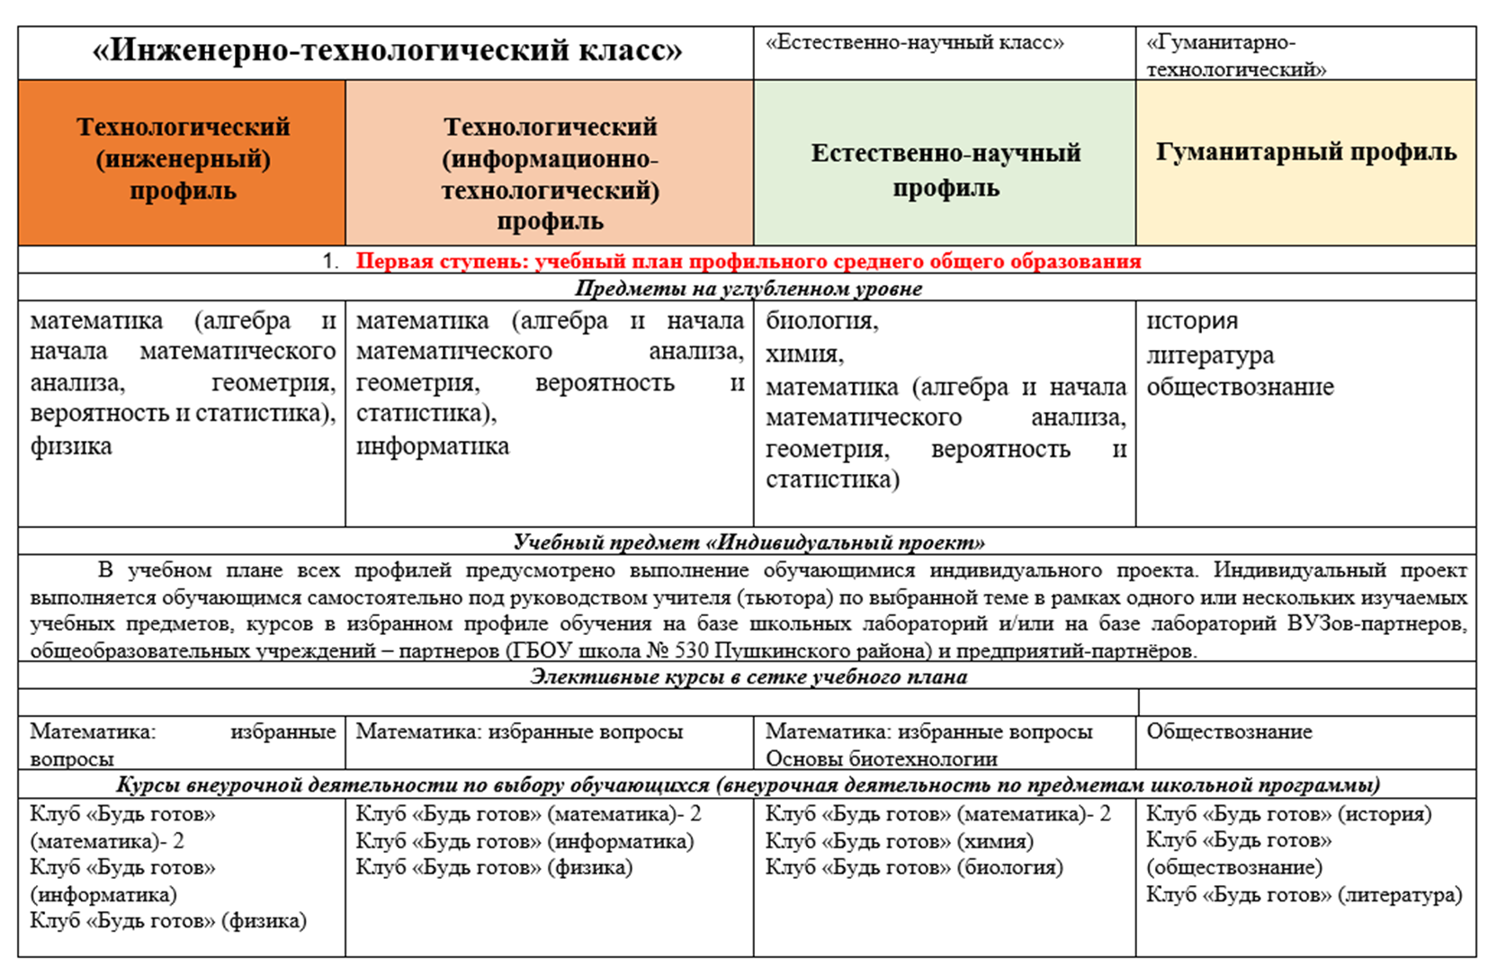

Slide 4
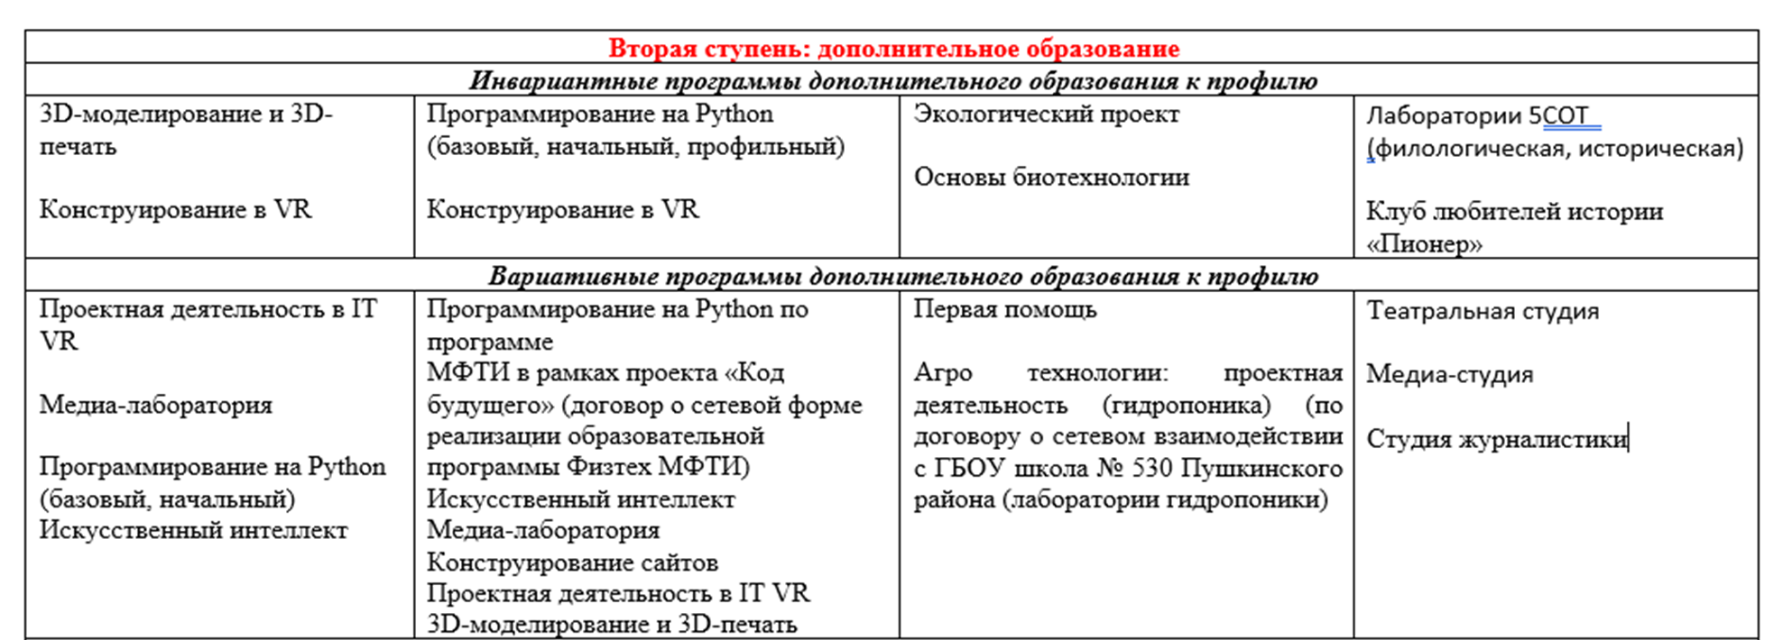

Slide 5
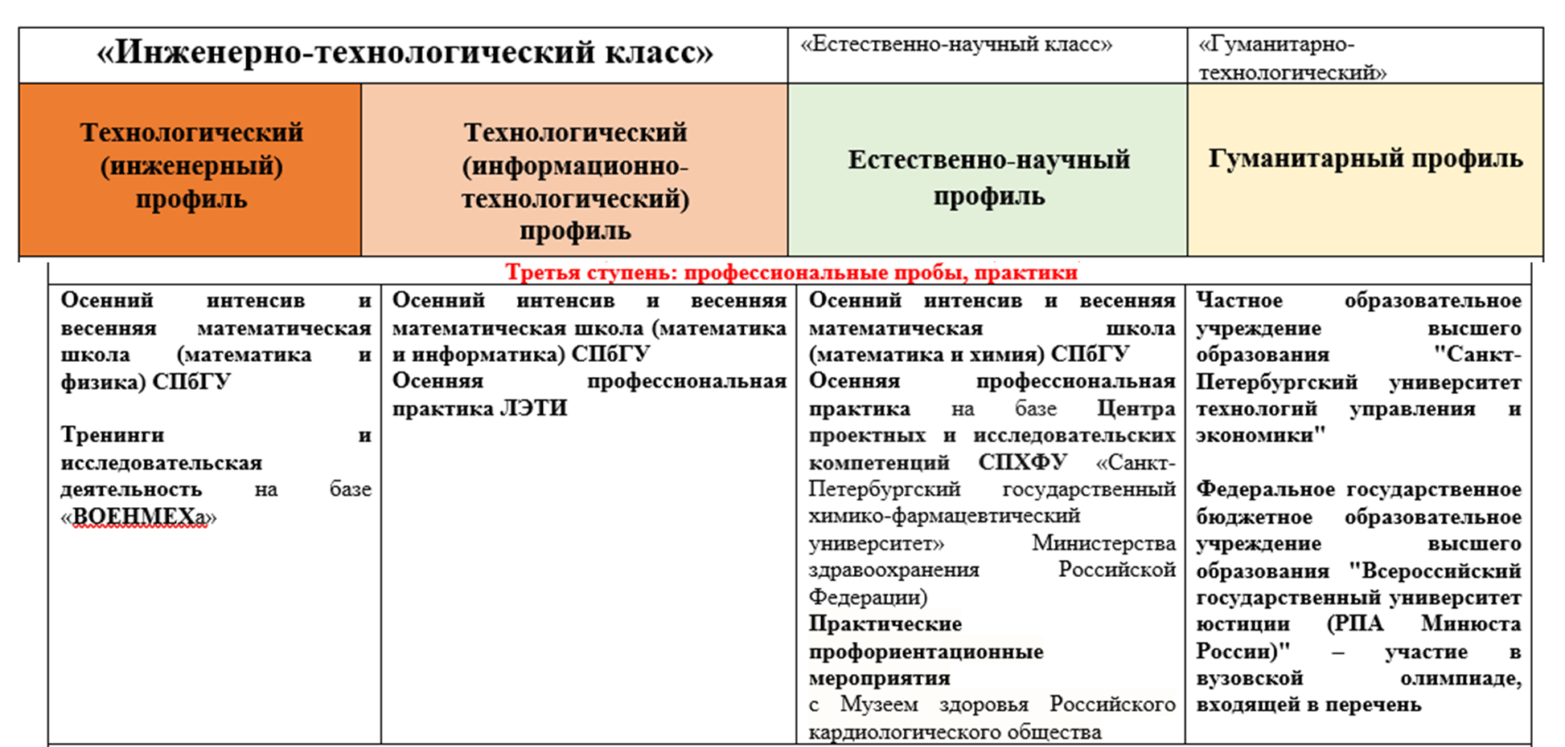
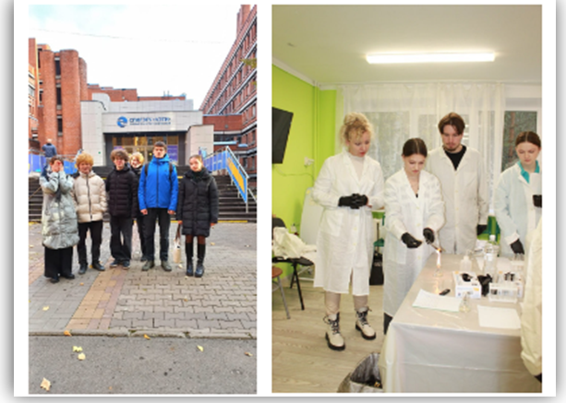

Slide 6
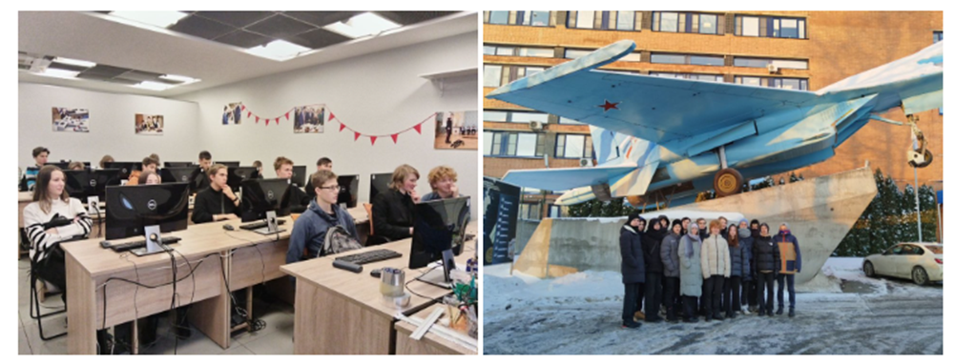
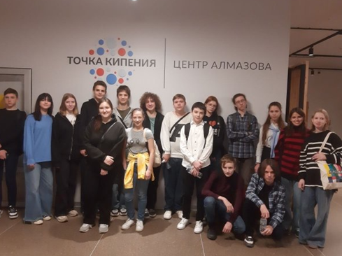
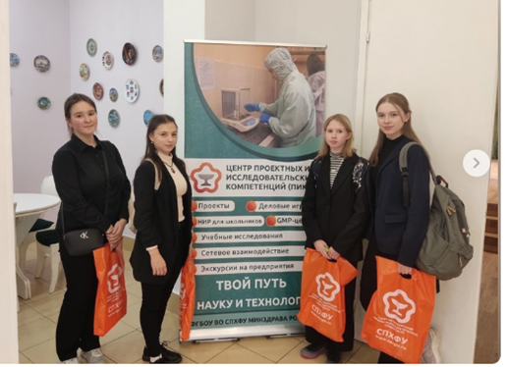

Slide 8
1. Цель программы: формирование профессиональных компетенций, обеспечивающих получение соответствующей квалификации по должности служащего «Ассистент экскурсовода (гида)»; оказание услуг по проведению экскурсий.
Задачи:
- формирование у обучающихся совокупности знаний и умений, необходимых для осуществления трудовых действий и трудовых функций по профессии;
- развитие у обучающихся мотивации потребности в получении востребованной профессии, в организации само занятости на рынке труда;
- оказание обучающимся практико-ориентированной помощи в профессиональном самоопределении.
2. Объем программы: общее количество академических часов по основной программе профессионального обучения – 76.
3. Срок реализации программы: количество учебных недель – 19.
Обучающиеся занимаются 1 раз в неделю по 4 часа. Период обучения 4,5 месяца.
4. Форма обучения: очная.
Язык обучения: русский.
5. Форма реализации программы: допускается реализация ОППО как в очной форме, так и с применением электронного обучения и дистанционных образовательных технологий, а также использование сетевой формы реализации образовательных программ. В условиях реализации программы с применением электронного обучения и дистанционных образовательных технологий, сетевой формы реализации содержание программы остается неизменным, возможна корректировка расписания (графика прохождения материала) и технологий его преподавания.

Slide 9
В основу обучения по данной ОППО положен профессиональный стандарт: «Экскурсовод (гид)» (утвержден приказом Министерства труда и социальной защиты Российской Федерации от 24 декабря 2021 г. № 913н)
Планируемые результаты обучения направлены на выполнение слушателем:
Обобщенных трудовых функций (ОТФ) | Трудовых функций (ТФ) | Трудовых действий (ТД) | На уровне квалификации
Вспомогательная деятельность по сопровождению при оказании экскурсионных услуг | Информационная и организационная поддержка экскурсовода (гида) при оказании экскурсионных услуг | Оказание помощи экскурсоводу (гиду) в процессе экскурсионного обслуживания | 3

Slide 10
КАЛЕНДАРНЫЙ УЧЕБНЫЙ ГРАФИК
НАИМЕНОВАНИЕ РАЗДЕЛА/МОДУЛЯ | КОЛИЧЕСТВО ЧАСОВ
РАЗДЕЛ 1. ПРОФЕССИЯ ГИД-ЭКСКУРСОВОД | 4
РАЗДЕЛ 2. ТРЕБОВАНИЯ ОХРАНЫ ТРУДА И ТЕХНИКИ БЕЗОПАСНОСТИ | 4
РАЗДЕЛ 3. ИНФОРМАЦИОННАЯ И ОРГАНИЗАЦИОННАЯ ПОДДЕРЖКА ЭКСКУРСОВОДА (ГИДА) ПРИ ОКАЗАНИИ ЭКСКУРСИОННЫХ УСЛУГ | 24
РАЗДЕЛ 4. ОКАЗАНИЕ ПОМОЩИ ЭКСКУРСОВОДУ (ГИДУ) В ПРОЦЕССЕ ЭКСКУРСИОННОГО ОБСЛУЖИВАНИЯ | 12
РАЗДЕЛ 5. ПРОФЕССИОНАЛЬНОЕ МАСТЕРСТВО ЭКСКУРСОВОДА | 24
КОНСУЛЬТАЦИЯ | 1
ИТОГОВАЯ АТТЕСТАЦИЯ | 3

Slide 11
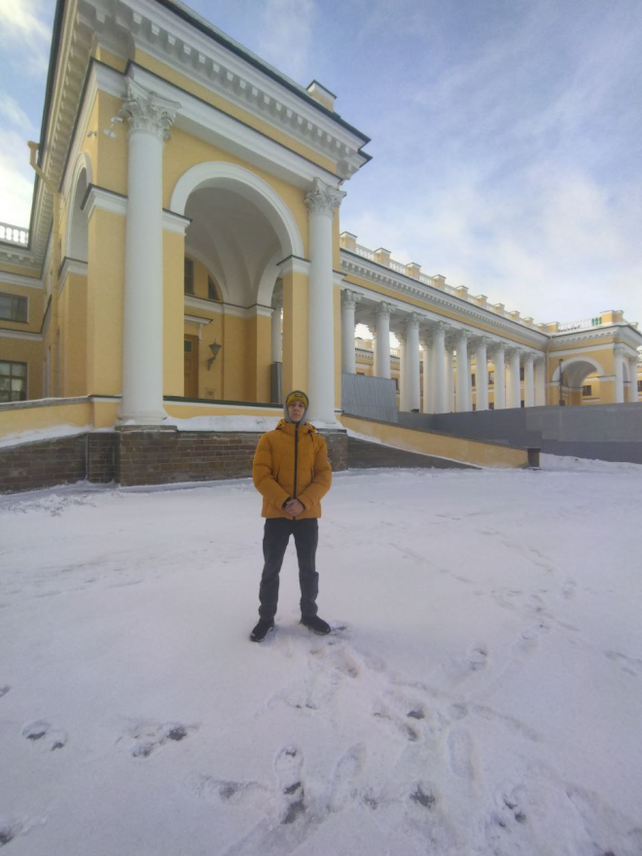
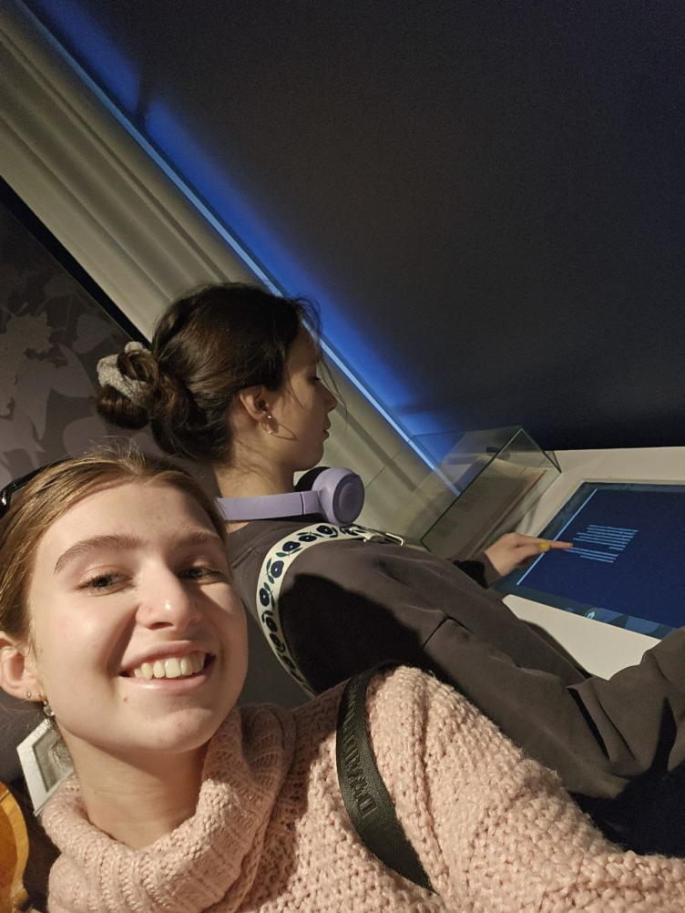
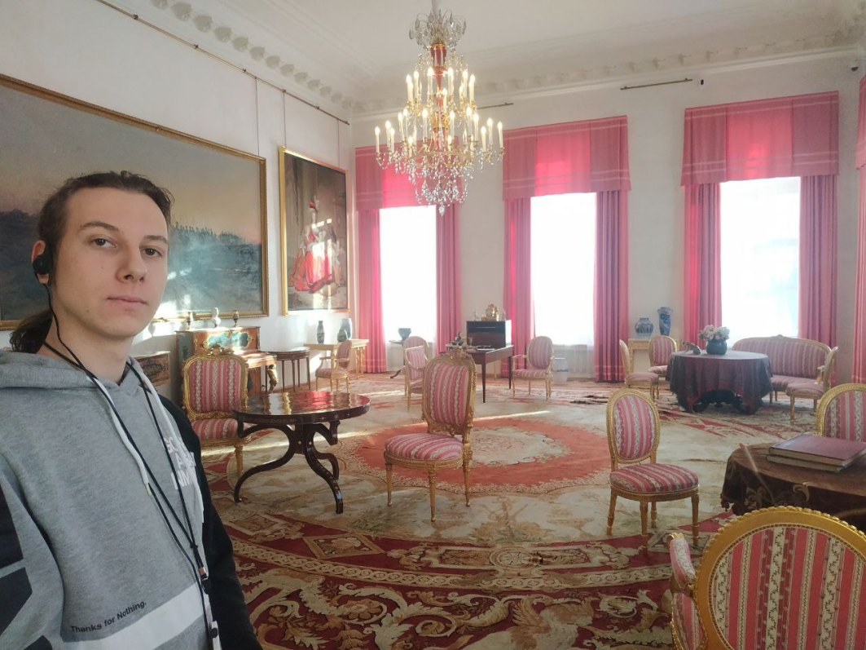
ОТ ТЕОРИИ К ПРАКТИКЕ

Slide 12
ВОЗМОЖНЫЕ ТРУДНОСТИ И ПУТИ ПРЕОДОЛЕНИЯ

Slide 13
